Slide 1
ASIGNATURA: INTRODUCCIÓN A LA MGI
Dra. Maite Sánchez Pérez
Prof. Auxiliar

Slide 2
Tema V. Medicina General Integral
Sumario:
Concepto y evolución histórica de la MGI Programa de trabajo
y código de honor del médico y la enfermera de la familia.
La especialidad de MGI. Formación académica del especialista
en el área de salud. Perfil del egresado.
Funciones del especialista de Medicina General.
Impacto social.

Slide 3
EVOLUCIÓN HISTÓRICA
Década de los 50
1959: gratuidad y accesibilidad.
Años 60: Policlínico integral
Años 70: Modelo de medicina comunitaria
Años 80: 1984 (Médico general integral )

Slide 4
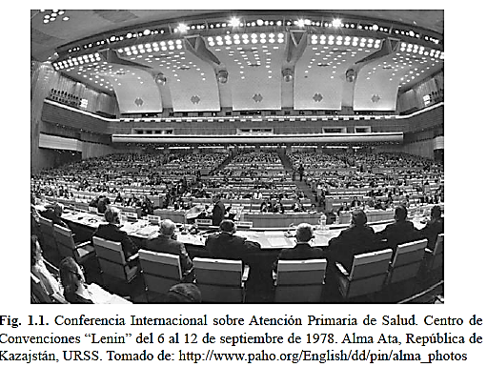

Slide 5
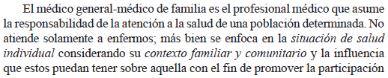
CONCEPTO

Slide 6
Características de la atención médica en MGI
Integral
Sectorizada
Regionalizada
Continuada
Dispensarizada
En equipo
Con participación comunitaria

Slide 7
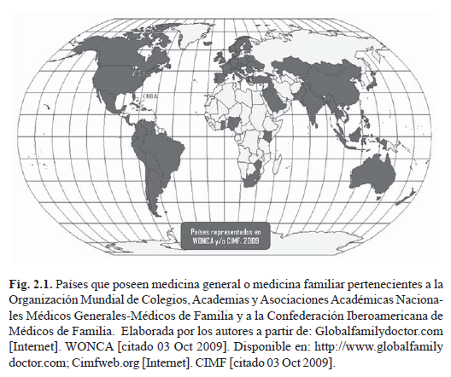

Slide 8
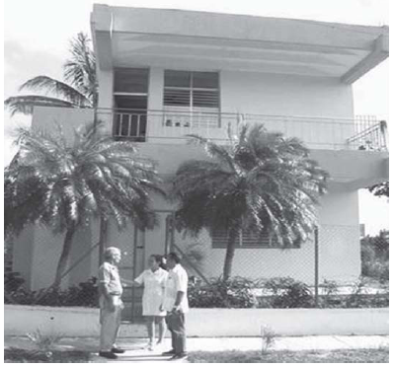
Programa de trabajo del médico y la enfermera de la familia

Slide 9
Premisas generales
Población que no exceda los 1500 habitantes
8 horas de trabajo
Pancarta informativa
Reuniones del Grupo Básico de Trabajo (4 horas mensuales)
Ingreso en el hogar, dispensarización y análisis de la situación de salud (ASS)

Slide 10
Código de honor del médico y la enfermera de la familia
Promover amistad, confianza y respeto
Ser guardián de la salud
Paciencia, sencillez y perseverancia
Observador perspicaz y aprender a escuchar
Lenguaje claro
Reservado, respetar el pudor y privacidad
Estudio diario
Sencillez, afabilidad y dedicación

Slide 11
Especialidad en MGI
Perfil del egresado:
Perfil político-ideológico
Perfil Profesional (funciones)
Perfil ocupacional.

Slide 12
Funciones del Especialista en Medicina General Integral
  Atención Médica Integral
  Docente y Educativa
  Administración
  Investigación
  Especiales

Slide 13
El Programa de Atención Integral a la Familia.
Dispensarización: concepto.
Propósitos.
Clasificación de las personas y familias según grupos dispensariales.
La Historia Clínica: individual y familiar.
Generalidades.

Slide 14
El Programa de Atención Integral a la Familia. Generalidades.

Slide 15
Objetivo General
Mejorar el estado de salud de la población mediante acciones integrales dirigidas al individuo, a la familia, a la comunidad y al ambiente, mediante una íntima vinculación con las masas.

Slide 16
Objetivos Específicos
Promover la salud a través de cambios positivos en los conocimientos, hábitos de vida y costumbres higienicosanitarias de la población.
Prevenir la aparición de enfermedades y daños a la salud de la población.
Garantizar el diagnóstico temprano y la atención médica integral, ambulatoria y hospitalaria, oportuna y continua a la comunidad.

Slide 17
Objetivos Específicos (cont.)
Desarrollar la rehabilitación con base comunitaria dirigida a la población discapacitada física o psíquicamente.
Alcanzar cambios positivos en el saneamiento ambiental de su radio de acción, así como de las condiciones higiénicas en que viven las familias bajo su control.

Slide 18
Objetivos Específicos (cont.)
Lograr cambios positivos en la integración social de la familia y la comunidad.
Lograr la formación de un especialista de Medicina General Integral de alta calidad científica y ética con disposición de servir a la humanidad donde sea necesario, acorde con la tradición internacionalista del pueblo cubano.
Desarrollar investigaciones que respondan a las necesidades de salud de la población.

Slide 19
DISPENSARIZACIÓN
Programa del Médico y Enfermera de la Familia . 2011
Es un proceso organizado, continuo y dinámico, que permite la evaluación e intervención planificada y programada, liderado y coordinado por el equipo básico de salud, sobre la situación de salud de personas y familias

Slide 20
MOMENTOS DEL PROCESO DE DISPENSARIZACION
REGISTRO
EVALUACION
PERIODICA DEL
ESTADO DE
SALUD
INTERVENCION
CONTINUADA

Slide 21
Propósitos: (1)
Desarrollar un proceso de mejora continua del estado de salud de los individuos y familias.
Elevar la satisfacción de la población con los servicios de salud que brinda el sistema.
Promover estilos de vida saludables en los individuos y familias.

Slide 22
Propósitos: (2)
Determinar el estado de salud de individuos y familias.
Identificar e investigar riesgos, enfermedades y otros daños a la salud individual y familiar.
Facilitar la intervención multidisciplinaria en los
problema de salud individual y familiar.

Slide 23
Propósitos: (3)
Aportar la información necesaria sobre la salud
individual y familiar para el desarrollo del
Análisis de la Situación de Salud.
Mejorar la eficiencia en el trabajo del sistema de
medicina familiar.

Slide 24
Grupos dispensariales establecidos:
Grupo I. Personas Supuestamente Sanas
Grupo II. Personas con Riesgos
Grupo III. Personas Enfermas
Grupo IV. Personas con discapacidades o
minusvalía

Slide 25
Clasificación de las Familias Evaluadas
Familia sin problema de salud familiar.
Familia con problema de salud familiar
En la (s) esfera (s) de:
Condiciones materiales de vida
Salud de los integrantes de la familia.
Funcionamiento Familiar.

Slide 26
Historia de Salud Familiar
Modelo en el cual se vierte información esencial acerca de las personas y familias atendidas por un Equipo Básico de Salud (EBS).
Anverso:
Ubicación geográfica de la familia y cada uno de los moradores de la vivienda.
Características higiénicas de la vivienda.
Condiciones socioeconómicas de la familia.
Satisfacción de sus necesidades básicas.

Slide 27
Confección de HSF (Visita al hogar)
Presentación y solicitud de permiso para realizar la visita.
Cumplimiento de los principios de la ética médica.
Entrevista a los miembros de la familia que se hallen en la vivienda.
Situación de salud de los integrantes (nombre y apellidos, fecha de nacimiento, nivel de escolaridad, profesión u oficio, labor que realiza, grupo de dispensarización al que pertenece, factores de riesgo o enfermedades).

Slide 28
Confección de HSF (Visita al hogar) (cont.)
Condiciones socioeconómicas de la familia (cultura sanitaria, características psicosociales y satisfacción de las necesidades básicas).
Solicitar permiso a la familia para realizar una inspección ocular a la vivienda (características higiénicas (índice de hacinamiento y aislamiento de los habitantes, riesgo de accidentes, riesgo ambiental, condiciones estructurales).
Registrar los datos en el modelo de Historia de Salud Familiar.

Slide 29
Condiciones estructurales de la vivienda:
B: Sólida, puntal de 2,5 metros y más; elementos diferenciados, buen mantenimiento y
buena ventilación e iluminación.
R: Sólida, puntal de 2,5 metros y más; elementos diferenciados, buena ventilación e iluminación,
pero requiere reparación.
M: Insegura (grietas y/o apuntalamientos); puntal bajo sin clara separación entre los elementos,
con mala ventilación e iluminación.

Slide 30
Animales en la vivienda:
B: No hay animales, o los que hay no afectan la higiene (no incluye animales de corral).
R: Hay animales y se requieren medidas para evitar un problema higiénico.
M: Hay animales y constituyen un problema higiénico.

Slide 31
Cultura sanitaria:
B: Aceptan orientación médica y promoción que cumplen, Higiene personal y colectiva buena.
R: Aceptan parcialmente orientaciones, higiene personal y colectiva no es buena.
M: No aceptan consejos, higiene es deficiente.

Slide 32
Características Sico-Sociales:
B: Miembros en edad laboral trabajan o estudian, los niños estudian, relaciones armónicas familiares y con los vecinos
R: Algún miembro no estudia o trabaja, tienen conflictos con vecinos por patrones inadecuados y no participa en tareas sociales
M: Se agrega a lo anterior actividades delictivas y no relaciones organizaciones de masas

Slide 33
Satisfacción de las Necesidades Básicas (NB):
Tener en cuenta las entradas económicas y su uso en las NB.
B: Satisfacen las necesidades de alimentación, recreación, instrucción y garantizar la higiene personal y ambiental
R: No satisfacen alguna NB o parcialmente
M: Presentan serias dificultades en alguna NB

Slide 34
Hacinamiento:
B: Cuando menor o igual a 2, existe sala y comedor y tiene posibilidades aislamiento de adolescentes y adultos de distinto sexo
R: Índice igual anterior y no hay posibilidades de aislamiento
M: Índice mayor de 2 y carece de sala y comedor y no hay posibilidades de aislamiento.

Slide 35
Condiciones del medio ambiente:
B: No hay agente agresor, o de estarlo, no origina afectaciones a la salud.
R: Presencia de agentes agresores y originan afectaciones a la salud que pueden eliminarse
con relativa facilidad.
M: Presencia de agentes agresores, y originan afecciones a la salud graves que no pueden
eliminarse fácilmente.

Slide 36
Historia Clínica Individual

Slide 37
Datos Generales de la Historia Clínica
1) Datos de identidad personal:
a) Nombre y Apellidos.
b) Edad
c) Sexo
d) Color de la piel
e) Ocupación
f) Estado civil
g) Dirección particular
h) Grupo sanguíneo

Slide 38
2) Motivo de Consulta (M.C)
Ejemplos de motivo de consulta frecuentes en nuestro medio:
Dolor de cabeza.
Diarrea.
Dolor en el pecho.
Vómitos de sangre.
Fiebre.
Diarrea con sangre.
Calambres.

Slide 39
EL MÉDICO SERÁ ALGO MÁS QUE ALGUIEN QUE ATIENDE A UNO QUE SE ENFERMA Y VA AL HOSPITAL, SINO QUE TENDRÁ UN PAPEL ESPECIAL EN LA MEDICINA PREVENTIVA,..., EN FIN SERÁ UN << GUARDIÁN DE LA SALUD>>

